Slide 1
手机App远程控制电脑
组长：梁爽1130379122
组员：余其涛1130379128
秦建鑫1130379125

Slide 2
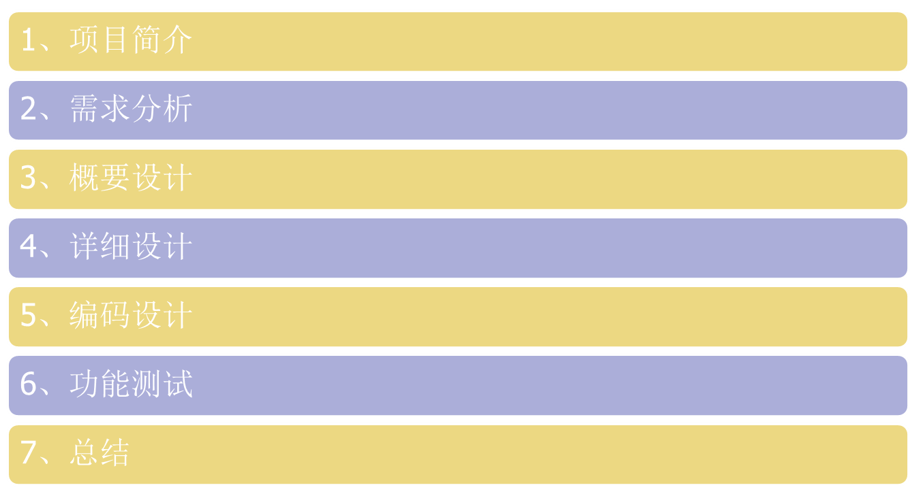
目录

Slide 3
1.项目简介
远程控制电脑的我们电脑上有很多的资料，有时候电脑在家人在外，但是我们需要电脑上的资料，
或者我们躺在床上玩手机，不想下床关电脑，那么我们也可以使用手机控制我们的电脑关机。
  手机控制电脑,听起来是不是很酷?

Slide 4

2.需求分析
远程桌面 文件传输 开关机

Slide 5
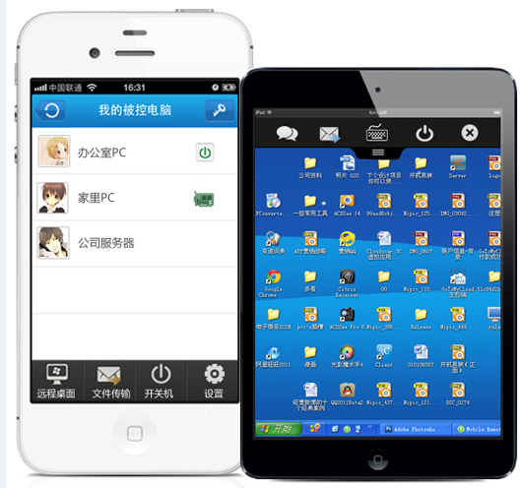
远程桌面
使用手机、平板操作
远程电脑,
便捷、流畅，实现
移动办公！
快捷键、本地输入法、
鼠标一应俱全.

Slide 6
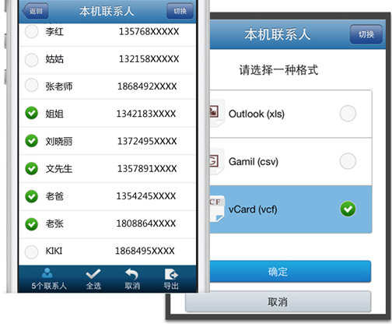
文件传输
通讯录导入导出
手机通讯录随时
备份到电脑上

Slide 7
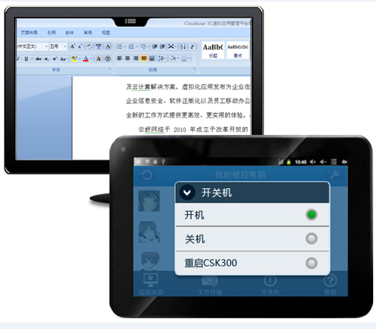
远程开关机
手机随时对远程电脑进行
开机、关机操作.
硬件远程开机，
软件接管操作，
真正实现把电脑
放到口袋里

Slide 8
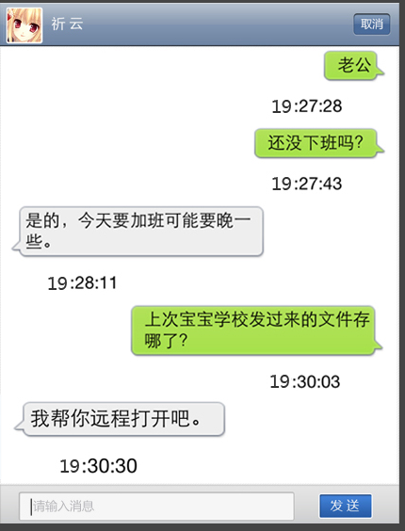
私密聊天
主控端与被控端之间
自带私密聊天功能

Slide 9

3、概要设计

Slide 10
4、详细设计

Slide 11
5、编码

Slide 12
6、功能测试

Slide 13
7、总结
1、
2、
3、团结就是力量
感谢小组成员努力的付出和热情的支持！

Slide 14

Q & A

